Slide 1

CHƯƠNG 6 TINH THẦN KHỞI NGHIỆP

Slide 2
MỤC TIÊU CHƯƠNG 6
Sau khi học xong, sinh viên:
Nắm được khái niệm và các đặc điểm của người khởi nghiệp
Hiểu biết về những khó khăn và thách thức của khởi nghiệp
Hiểu được nguồn động lực và động viên để nuôi dưỡng tinh thần khởi nghiệp
Hiểu về hành trình khởi nghiệp và không gian khởi nghiệp, đặc biệt là khởi nghiệp sáng tạo

Slide 3
NỘI DUNG
Khái niệm Tinh thần khởi nghiệp, người khởi nghiệp
Hành trình Khởi nghiệp
Sáng tạo và Không gian Khởi nghiệp

Slide 4
KHÁI NIỆM TINH THẦN KHỞI NGHIỆP VÀ NGƯỜI KHỞI NGHIỆP

Slide 5
TINH THẦN KHỞI NGHIỆP
Entrepreneurship is
the pursuit of opportunity beyond resources controlled

Slide 6

NGƯỜI KHỞI NGHIỆP
Ai là người khởi nghiệp?

Slide 7
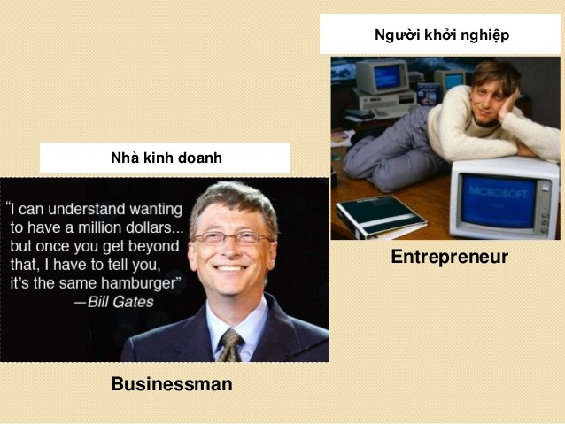
NGƯỜI KHỞI NGHIỆP

Slide 8
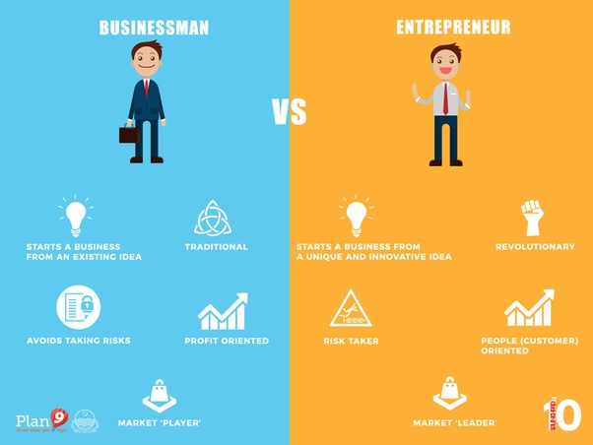
NGƯỜI KHỞI NGHIỆP

Slide 9

NGƯỜI KHỞI NGHIỆP
Người khởi nghiệp
Nhà khoa học
Ước muốn đóng góp hiểu biết mới vào kho tàng tri thức nhân loại
Chấp nhận hành trình lao động bền bỉ và gian khổ
Không chắc chắn sẽ đạt đến thành tựu
Nhà Khoa học Khởi nghiệp

Slide 10

NGƯỜI KHỞI NGHIỆP
Người khởi nghiệp “nguỵ trang”
Rất nhiều ý tưởng
Vô vàn đề xuất
Không muốn rủi ro
Không muốn thực thi
Cố gắng ở phía an toàn
---Cần một cơ chế chọn lọc
---Ước muốn của người khởi nghiệp :nguỵ trang: thoát đời khởi nghiệp
---Lợi ích: chất xúc tác hiệu quả
---Tác hại với XH: Quan niệm sai lầm về khởi nghiệp; Không có nguồn lực cho những người khởi nghiệp chân chính

Slide 11
TINH THẦN KHỞI NGHIỆP
Động viên người chủ doanh nghiệp
Trật tự xã hội:
Sỹ - Nông – Công – Thương
Thiên kiến của cộng đồng
Phi thương bất phú
Buôn gian bán lận
Áp lực:
Phải hoàn thành công việc
Hình ảnh với đời sống
Phải có thành công
Nguồn động viên
Gia đình
Đồng nghiệp
Cộng đồng
Thành công
Chính bản thân

Slide 12
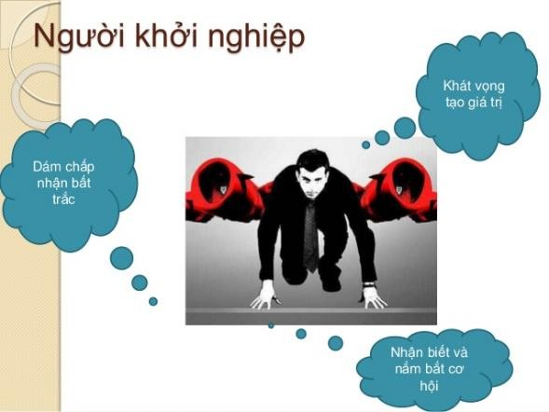
TINH THẦN KHỞI NGHIỆP

Slide 13
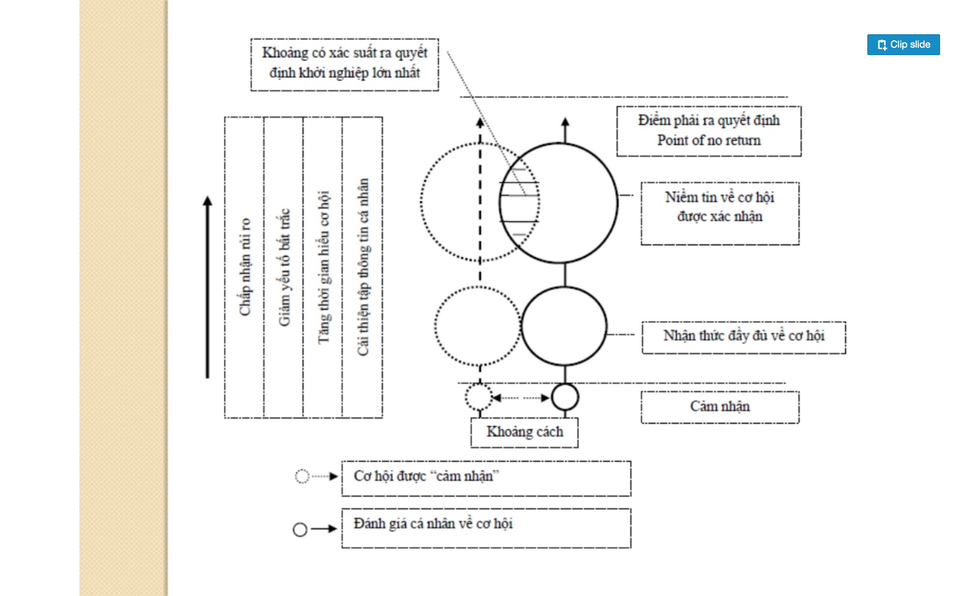
TINH THẦN KHỞI NGHỆP

Slide 14


TINH THẦN KHỞI NGHIỆP
Quốc gia khởi nghiệp
Trọng thương mại: hàng hoá, tiền
Những điều kiện đặc biệt
Books:
Startup Nation
Jerome becomes a genius: the Jewish Way to Brain Power
Tổ chức khởi nghiệp
Không phải cứ mở doanh nghiệp là khởi nghiệp
Khởi nghiệp ngay trong doanh nghiệp

Slide 15

HÀNH TRÌNH KHỞI NGHIỆP
Schumpeter: Khởi nghiệp là khuôn khổ lý luận quan trọng để xem xét tiến trình phát triển của nền kinh tế và xã hội
Người khởi nghiệp có vai trò quyết định trong việc phát hiện và tận dụng những cơ hội, tạo lập hoạt động kinh doanh và mang lại những sản phẩm/giá trị sáng tạo mới

Slide 16
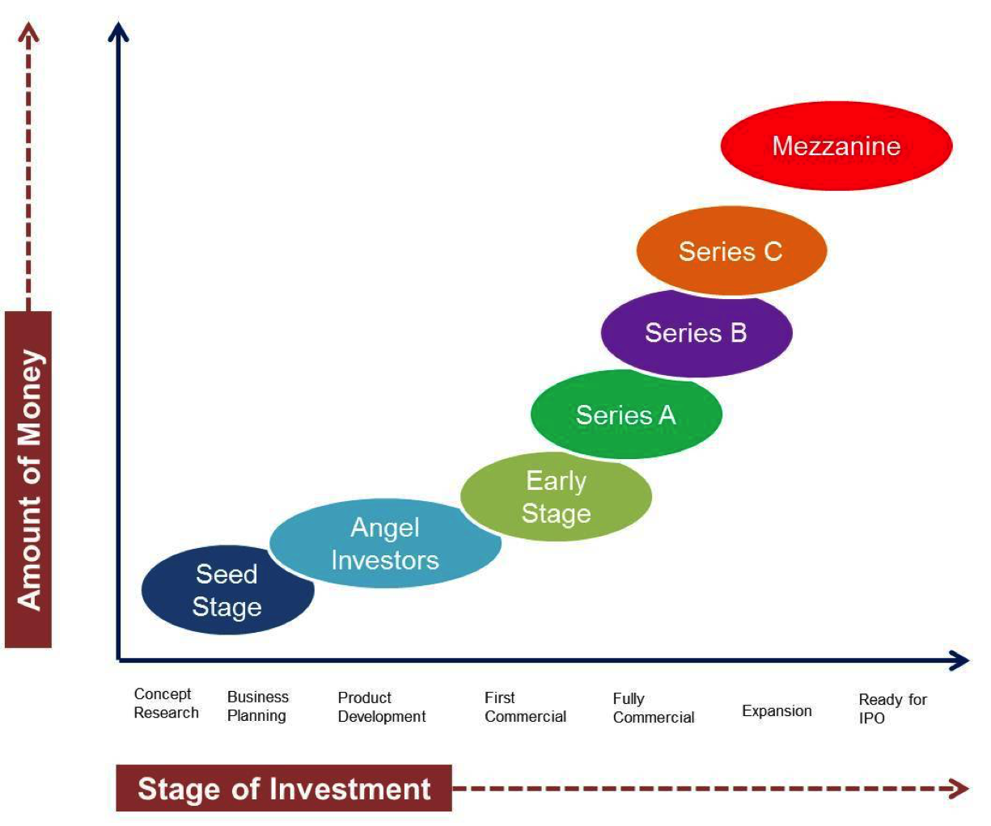
HÀNH TRÌNH KHỞI NGHIỆP

Slide 17
HÀNH TRÌNH KHỞI NGHIỆP
Ý tưởng
Kế hoạch kinh doanh
Phát triển sản phẩm
Thương mại hoá ban đầu
Thương mại hoá toàn phần
Mở rộng sản phẩm
Phát hành cô phiếu IPO

Slide 18
HÀNH TRÌNH KHỞI NGHIỆP
Ý tưởng kinh doanh cho biết:
Khách hàng của bạn là ai?
Bạn sẽ bán sản phẩm hay dịch vụ gì
Nhu cầu nào cần đáp ứng?
Làm thế nào để bán sản phẩm hay dịch vụ?
Việc kinh doanh sẽ chịu ảnh hưởng và tác động gì đến môi trường?

Slide 19
HÀNH TRÌNH KHỞI NGHIỆP
Ý tưởng kinh doanh bắt nguồn từ đâu?
Bằng suy nghĩ tích cực, sáng tạo, sẽ tìm được các ý tưởng kinh doanh
Ý tưởng kinh doanh xuất hiện từ:
Nhu cầu cá nhân hoặc của người khác
Sở thích, kinh nghiệm
Khó khăn gặp phải
Các nguồn lực sẵn có
…

Slide 20
HÀNH TRÌNH KHỞI NGHIỆP
Kế hoạch kinh doanh
Mục tiêu
Các kế hoạch
Nguồn lực
Nhân lực
Tài chính
Marketing
Sản xuất

Slide 21
HÀNH TRÌNH KHỞI NGHIỆP
Phát triển sản phẩm
Nguồn vốn ( nhà đầu tư, các quỹ đầu tư, vay…)
Kinh nghiệm
Thiết bị
Máy móc
Chính sách

Slide 22
HÀNH TRÌNH KHỞI NGHIỆP
Thương mại hoá ban đầu
Khi nào? (thời điểm)
Ở đâu? (khu vực địa lý)
Cho ai? (thị trường và khách hàng mục tiêu)
Như thế nào? (chiến lược tung ra thị trường)

Slide 23
HÀNH TRÌNH KHỞI NGHIỆP
Thương mại hoá toàn phần và mở rộng sản phẩm:
Thay đổi sản phẩm cho phù hợp với từng thị trường
Tiến hành các hoạt động gia tăng giá trị cục bộ cho sản phẩm
Phối hợp marketing và tiêu thụ sản phẩm
Xây dựng thương hiệu để cạnh tranh

Slide 24

HÀNH TRÌNH KHỞI NGHIỆP
Phát hành IPO nhằm:
Khẳng định nguồn lực và vị thế của Doanh nghiệp, góp phần gia tăng thương hiệu và uy tín.
Giúp huy động một lượng lớn vốn lớn từ nhiều nhà đầu tư để mở rộng quy mô hoạt động.
Quá trình IPO mang nhiều thành quả hơn so với việc phát hành trái phiếu công ty.
Hoạt động cổ phần hóa góp một phần thu hút nguồn nhân công tiềm năng, xây dựng đội ngũ nhân sự đầy năng lực.
Quá trình IPO được xem là bước đệm phục vụ cho những quá trình sáp nhập và mua lại những công ty nhỏ tiềm năng.

Slide 25

HÀNH TRÌNH KHỞI NGHIỆP
M&A: Điểm dừng hành trình khởi nghiệp
M&A là một trong số nhiều khái niệm tài chính mới được nhập khẩu
M&A mang lại khoản lợi tài chính quá lớn, động lực khởi nghiệp không còn?
M&A và sự chấm dứt hành trình khởi nghiệp:
Người khởi nghiệp trởi thành nhà tư bản

Slide 26
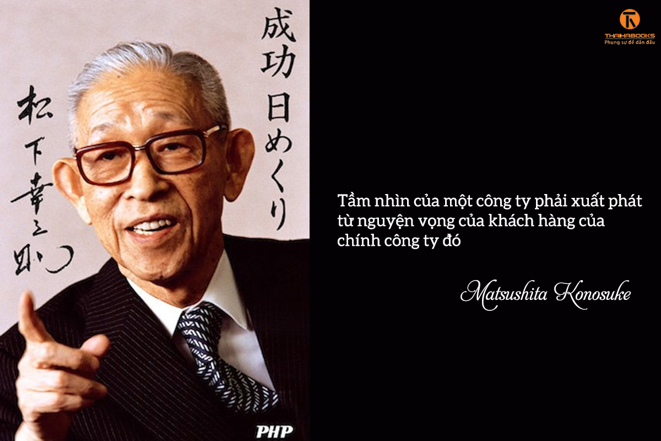
HÀNH TRÌNH KHỞI NGHIỆP
Câu chuyện về cuộc đời và sự sáng tạo không ngừng nghỉ của Konosuke Matsushita người sáng lập Panasonic
https://www.youtube.com/watch?v=FFDwRXP0Mck

Slide 27
SÁNG TẠO VÀ KHÔNG GIAN KHỞI NGHIỆP

Slide 28

SÁNG TẠO
Sáng tạo là gì?
Mới + Hữu ích + Phù hợp
Vì sao cần sáng tạo?
Đại dương xanh có nhiều cá mập
Khan hiếm nguồn lực và ý tưởng
Lợi ích biên giảm dần
Làm sao để sáng tạo
Có phương pháp rèn luyện

Slide 29
SÁNG TẠO VÀ KHÔNG GIAN KHỞI NGHIỆP
Tối ưu và Gia tăng
Khéo ăn thì no, khéo co thì ấm
Tôi đi Civic và có nhiều thời gian cho gia đình hơn anh đi Mercedes
Tiết kiệm thời bão giá
Tối ưu nguồn lực hiện có
Tạo giá trị

Slide 30


SÁNG TẠO VÀ KHÔNG GIAN KHỞI NGHIỆP
4.0 là cuộc CMCN kết hợp các công nghệ lại với nhau trên nền tảng chủ đạo là kỹ thuật số, công nghệ sinh học và vật lý tạo ra không gian và lĩnh vực khởi nghiệp rộng lớn

Slide 31

SÁNG TẠO VÀ KHÔNG GIAN KHỞI NGHIỆP
Một số lĩnh vực khởi nghiệp
Công nghệ y sinh (AI)
Chế biến
Nông nghiệp
Thủy sản
Y dược
Năng lương tái tạo
Hóa học vật liệu
Môi trường

Slide 32
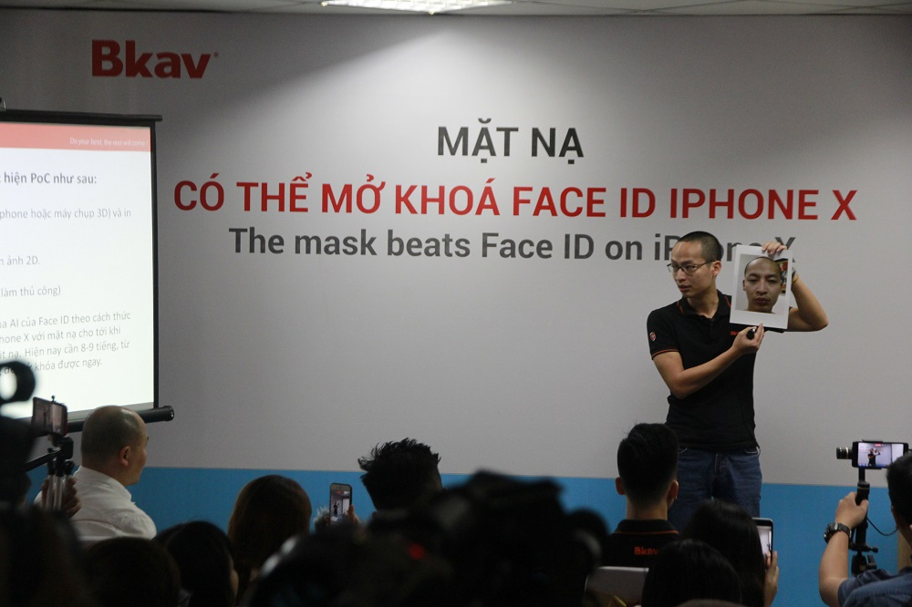
SÁNG TẠO VÀ KHÔNG GIAN KHỞI NGHIỆP
Vật lý (ROBOT)
Robot
Máy in 3D
Xe tự hành
Công nghệ nano
Vật liệu mới

Slide 33

SÁNG TẠO VÀ KHÔNG GIAN KHỞI NGHIỆP
Kỹ thuật số
Vạn vật kết nối
Thực tế ảo
Big data
Viễn thông

Slide 34

SÁNG TẠO VÀ KHÔNG GIAN KHỞI NGHIỆP
Một số ứng dụng nổi bật
Giao thông vận tải
Số lượng xe uber ,grab chạm mức 50000 chiếc gần gấp đôi taxi ở HN và TP HCM
Uber vượt mặt hãng xe Ford về gía trị công ty có tên tuổi hàng trăm năm.
Uber và grab minh bạch về giá cả, quãng đường
Chi phí rẻ, tránh bị lừa gạt

Slide 35
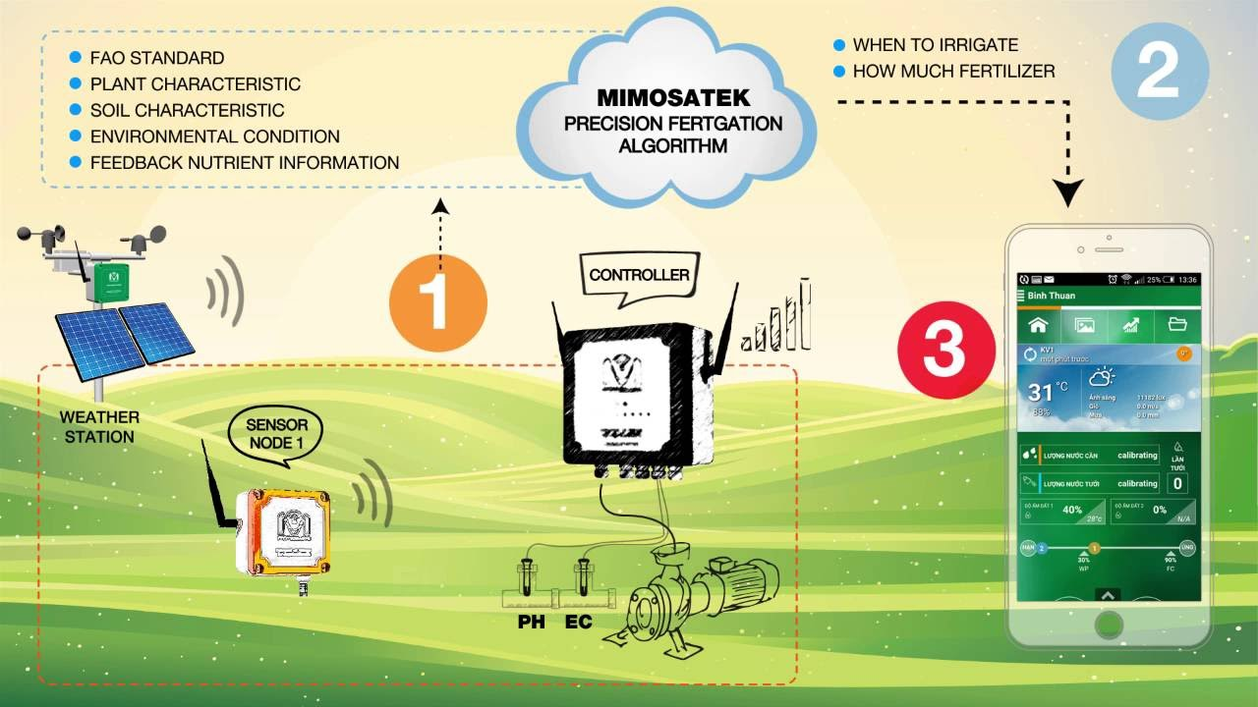
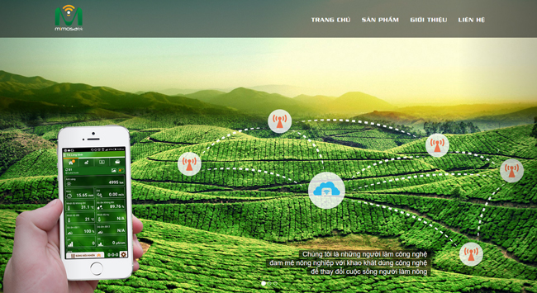
SÁNG TẠO VÀ KHÔNG GIAN KHỞI NGHIỆP
* Công ty Mimosatek cung cấp giải pháp tưới nước chính xác.
Tưới cây:
Chỉ với 1 chiếc smartphone
Kết hợp với máy dự báo TT,máy cảm biến,thiết bị giám sát
Nông nghiệp

Slide 36
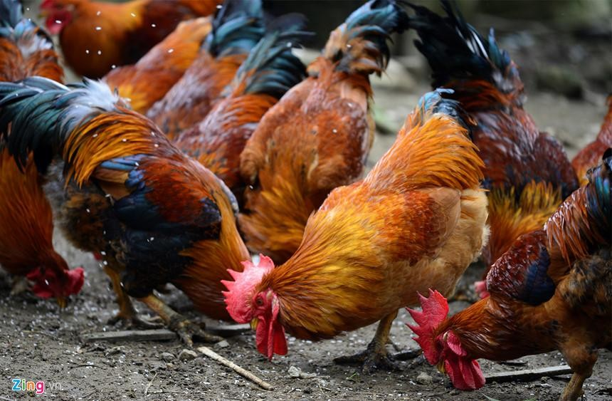
SÁNG TẠO VÀ KHÔNG GIAN KHỞI NGHIỆP
Trang trại Hải Thêu có quy mô lên tới 90000 con gà, thu nhập khoảng 5 tỷ đồng/năm
Mô hình trang trại tự động hóa của Đức
Cho đàn gà uống thuốc chỉ cần 1-2 người.

Slide 37
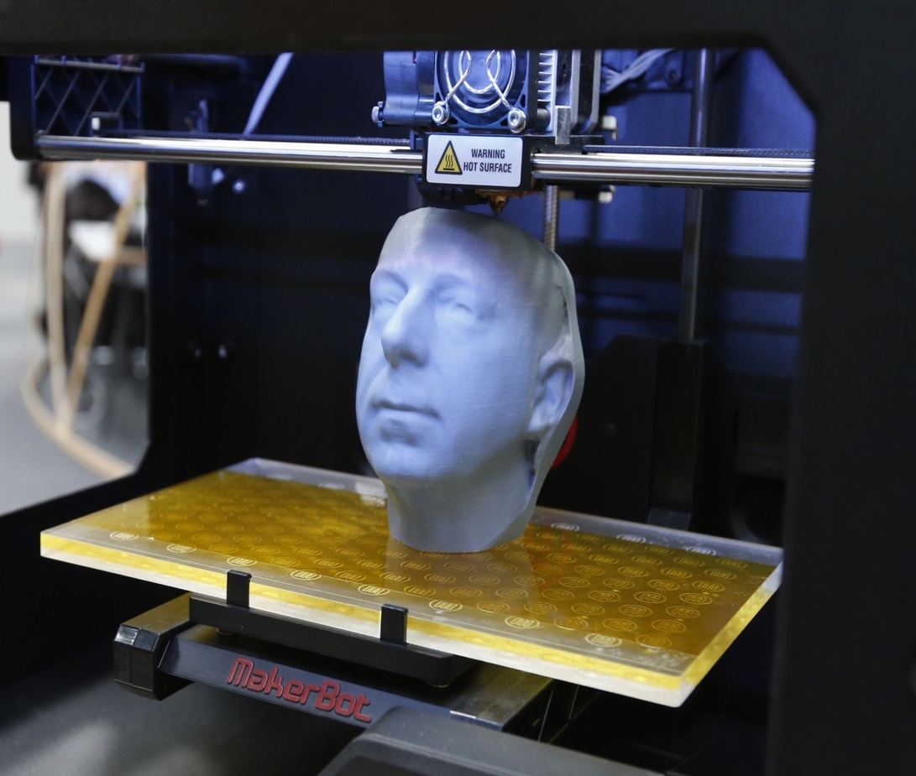
SÁNG TẠO VÀ KHÔNG GIAN KHỞI NGHIỆP
Công nghệ in 3D - Tạo ra các sản phẩm gia đình,chi tiết máy phức tạp...chỉ cần từ 3-72h/sp
- - Bác sỹ chợ Rẫy dùng mảnh sọ nhân tạo vá lỗ thủng 140mm cho bệnh nhân và thành công => Tiết kiệm chi phí, thời gian, công sức, nâng cao chất lượng

Slide 38
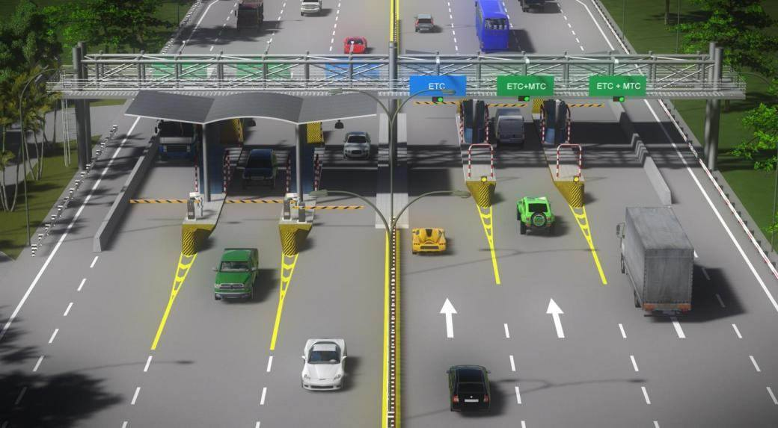
SÁNG TẠO VÀ KHÔNG GIAN KHỞI NGHIỆP
FPT và những sản phẩm
Trạm thu phí không dừng giảm 70% ùn tắc
Hỗ trợ lái xe thông minh
giữ khoảng cách
cảnh báo lái xe
FPT.ehospital
FUNIX Đại Học trực tuyến đầu tiên tại VN

Slide 39
KẾT LUẬN
Khởi nghiệp là sự theo đuổi các cơ hội trong điều kiện nguồn lực giới hạn.
Người khởi nghiệp cần kiên trì, nỗ lực, chủ động và sáng tạo nắm bắt các cơ hội, hình thành ý tưởng khởi nghiệp.
Quá trình khởi nghiệp thường trải qua các giai đoạn: Xác lập ý tưởng kinh doanh, lập kế hoạch kinh doanh, phát triển sản phẩm, thương mại hoá ban đầu, thương mại hoá toàn phần, mở rộng sản phẩm và phát hành cổ phiếu IPO
Không gian khởi nghiệp thuận lợi tạo ra nhiều ý tưởng sáng tạo là nền tảng của khởi nghiệp thành công
Có thể khởi nghiệp trong nhiều lĩnh vực như kỹ thuật số, công nghệ sinh học và vật lý, là kết quả của cuộc cách mạng công nghiệp lần thức tư.

